Slide 1


Gruppe 09:
Fabian Redecker (375750)
Marco
Oli
Mike
Konrad

Slide 2

Gliederung
Anforderungen & Use Cases
MySQL Datenbank
Entwicklungsumgebung
Bibliotheken & Frameworks
Projektarchitektur
Live Demo
Zusammenfassung & Fazit
Datenbankbasierte Web-Anwendungen (SoSe 15) Gruppe 09
Folie 2

Slide 3
Anforderungen
Serverseitige Webanwendung
Autovermietung
Relationalen Datenbank
DBMS → MySQL
Logik → Java
Frontend → JSP mit Bootstrap
Datenbankbasierte Web-Anwendungen (SoSe 15) Gruppe 09
Folie 3

Slide 4
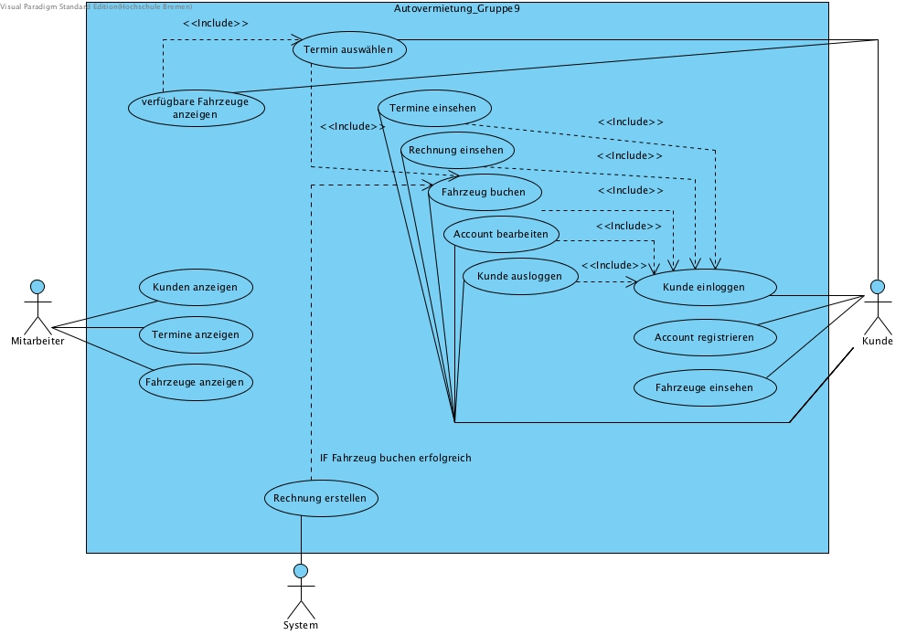
Anwenungsfälle
Datenbankbasierte Web-Anwendungen (SoSe 15) Gruppe 09
Folie 4

Slide 5
Gliederung
Inhalt
Datenbankbasierte Web-Anwendungen (SoSe 15) Gruppe 09
Folie 5

Slide 6
Gliederung
Inhalt
Datenbankbasierte Web-Anwendungen (SoSe 15) Gruppe 09
Folie 6

Slide 7
Zusammenfassung
Erfahrungen sammeln:
IntelliJ
Gradle
JSP
Hibernate
Datenbanken
Datenbankbasierte Web-Anwendungen (SoSe 15) Gruppe 09
Folie 7

Slide 8
Fazit
-Gruppengröße schwer zu vereinbaren
-tolles Produkt
Datenbankbasierte Web-Anwendungen (SoSe 15) Gruppe 09
Folie 8

